Slide 1
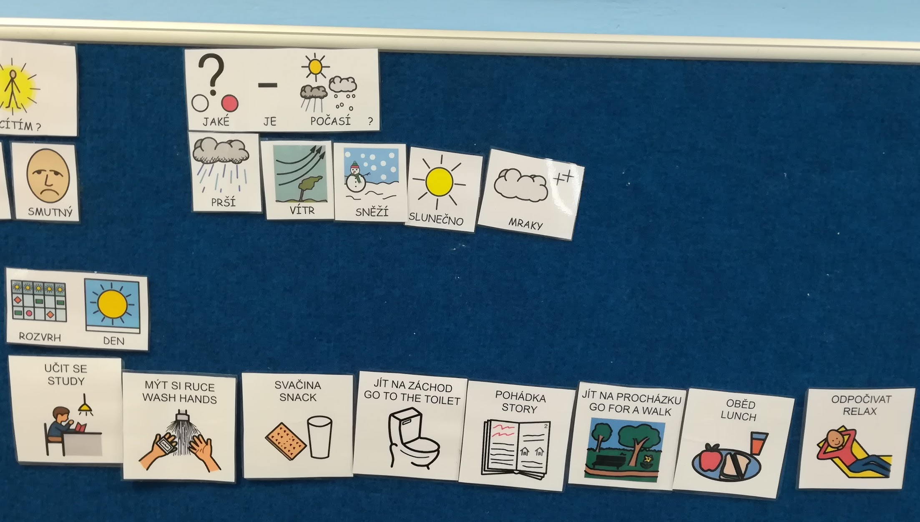
Režim
časový sled
ohraničenost

Slide 2
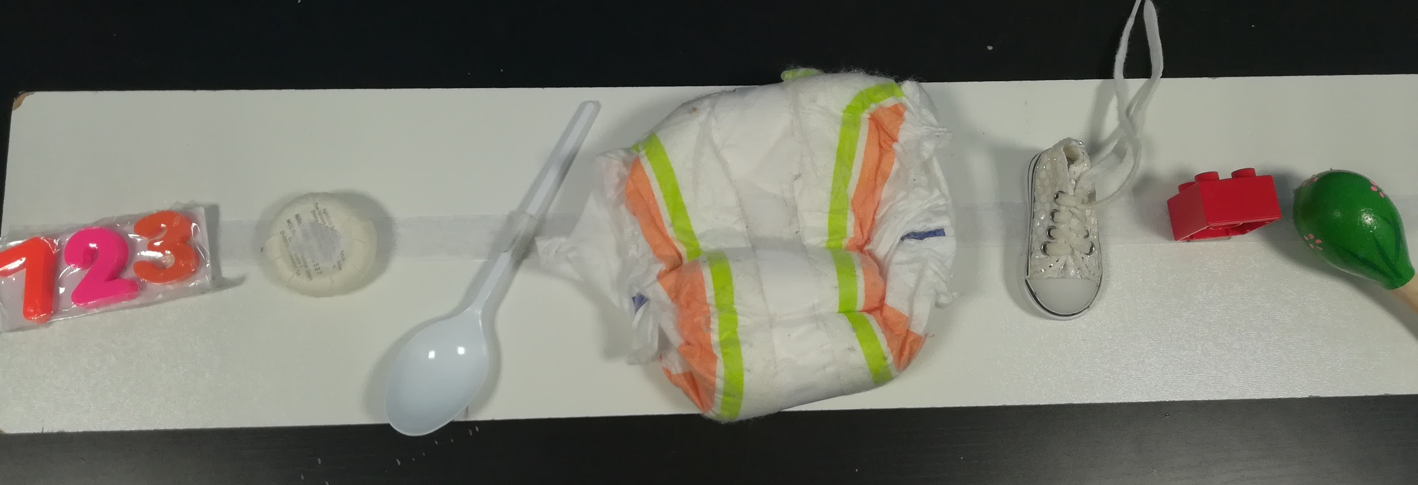

Slide 3
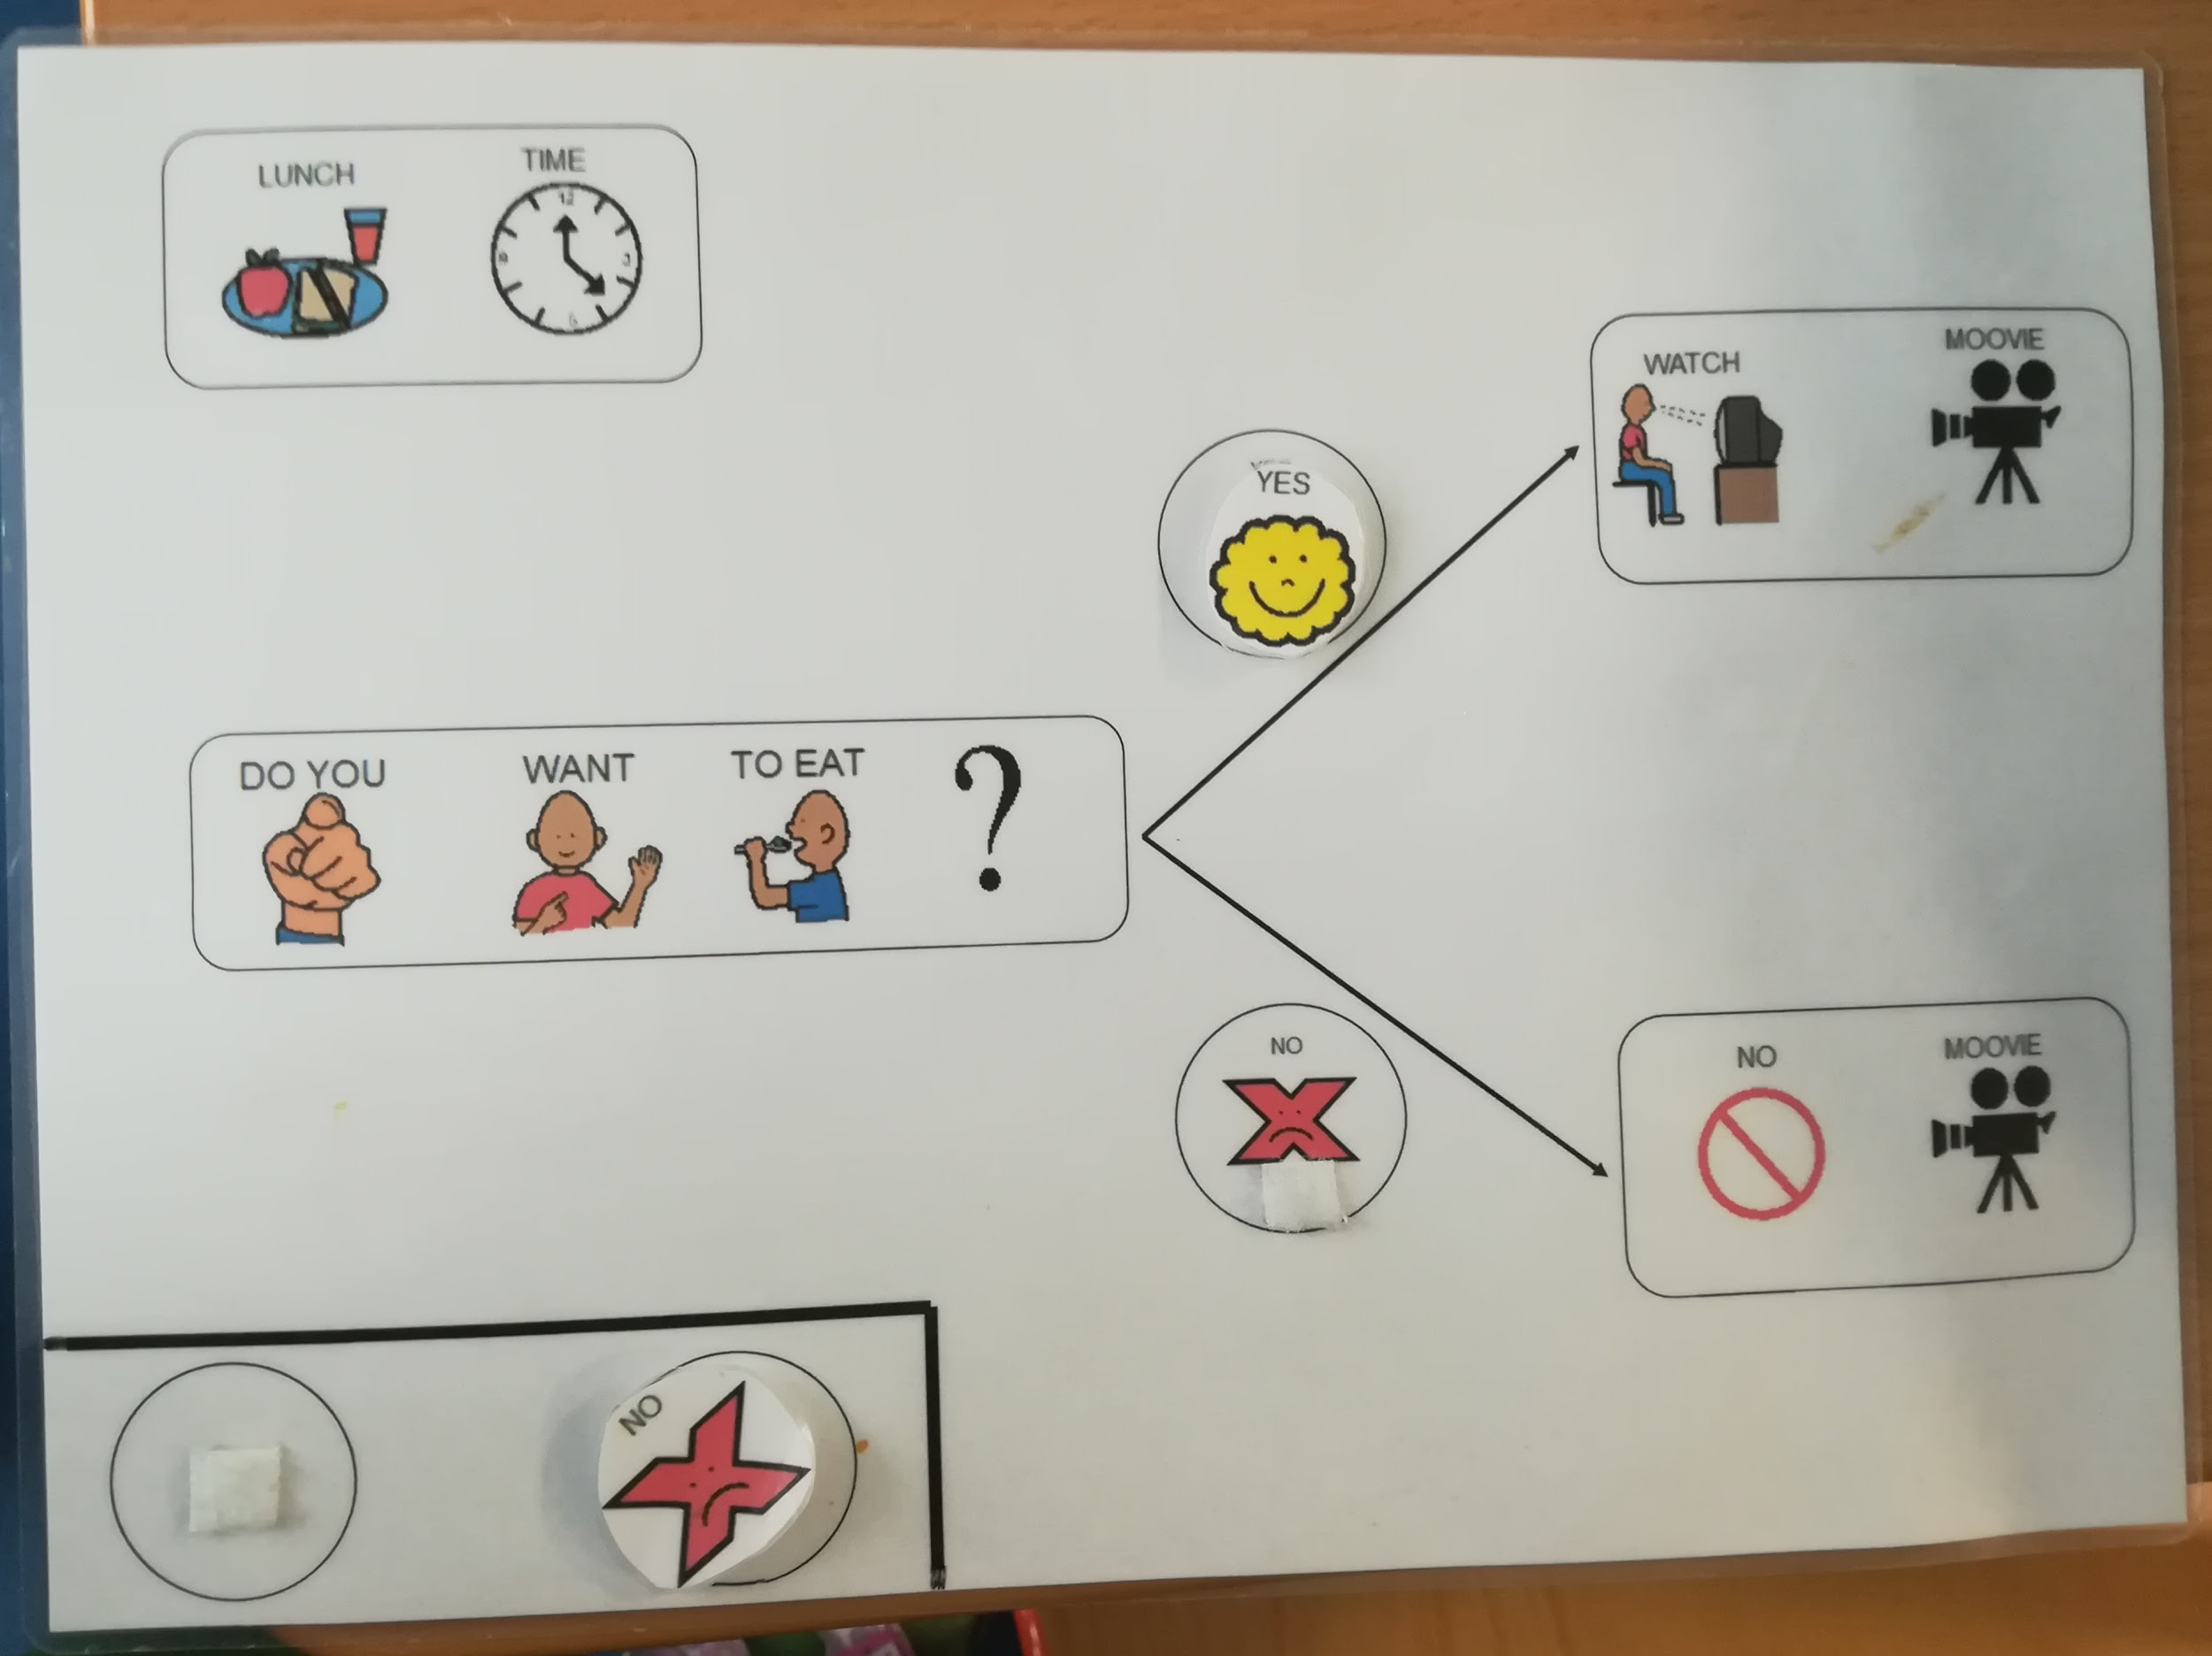
Příčina- následek

Slide 4
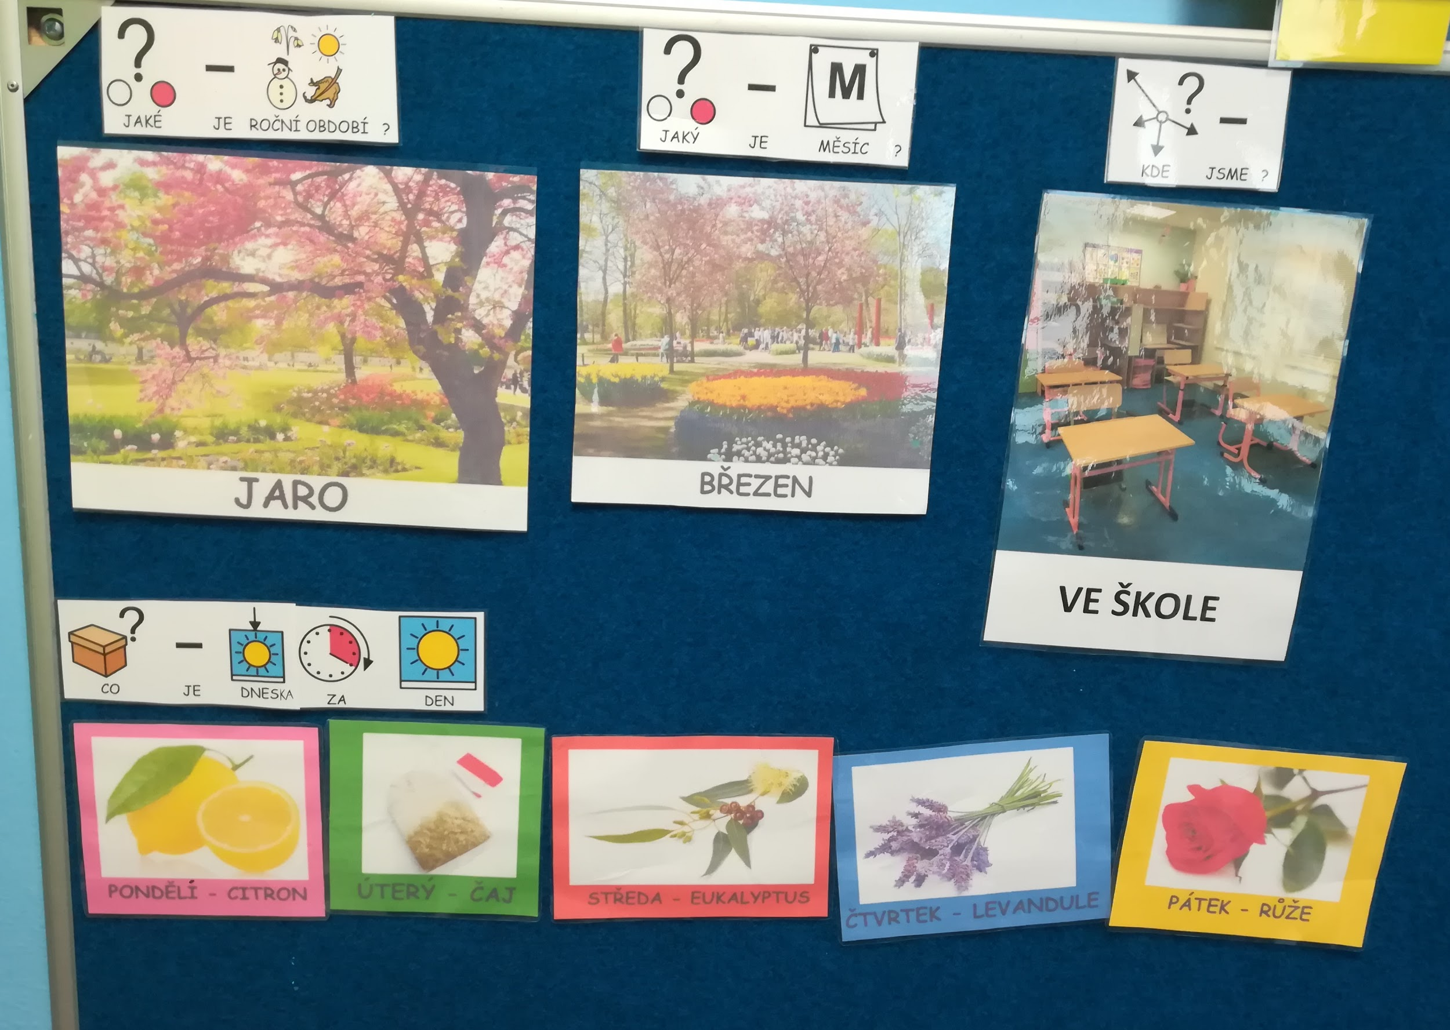

Slide 5
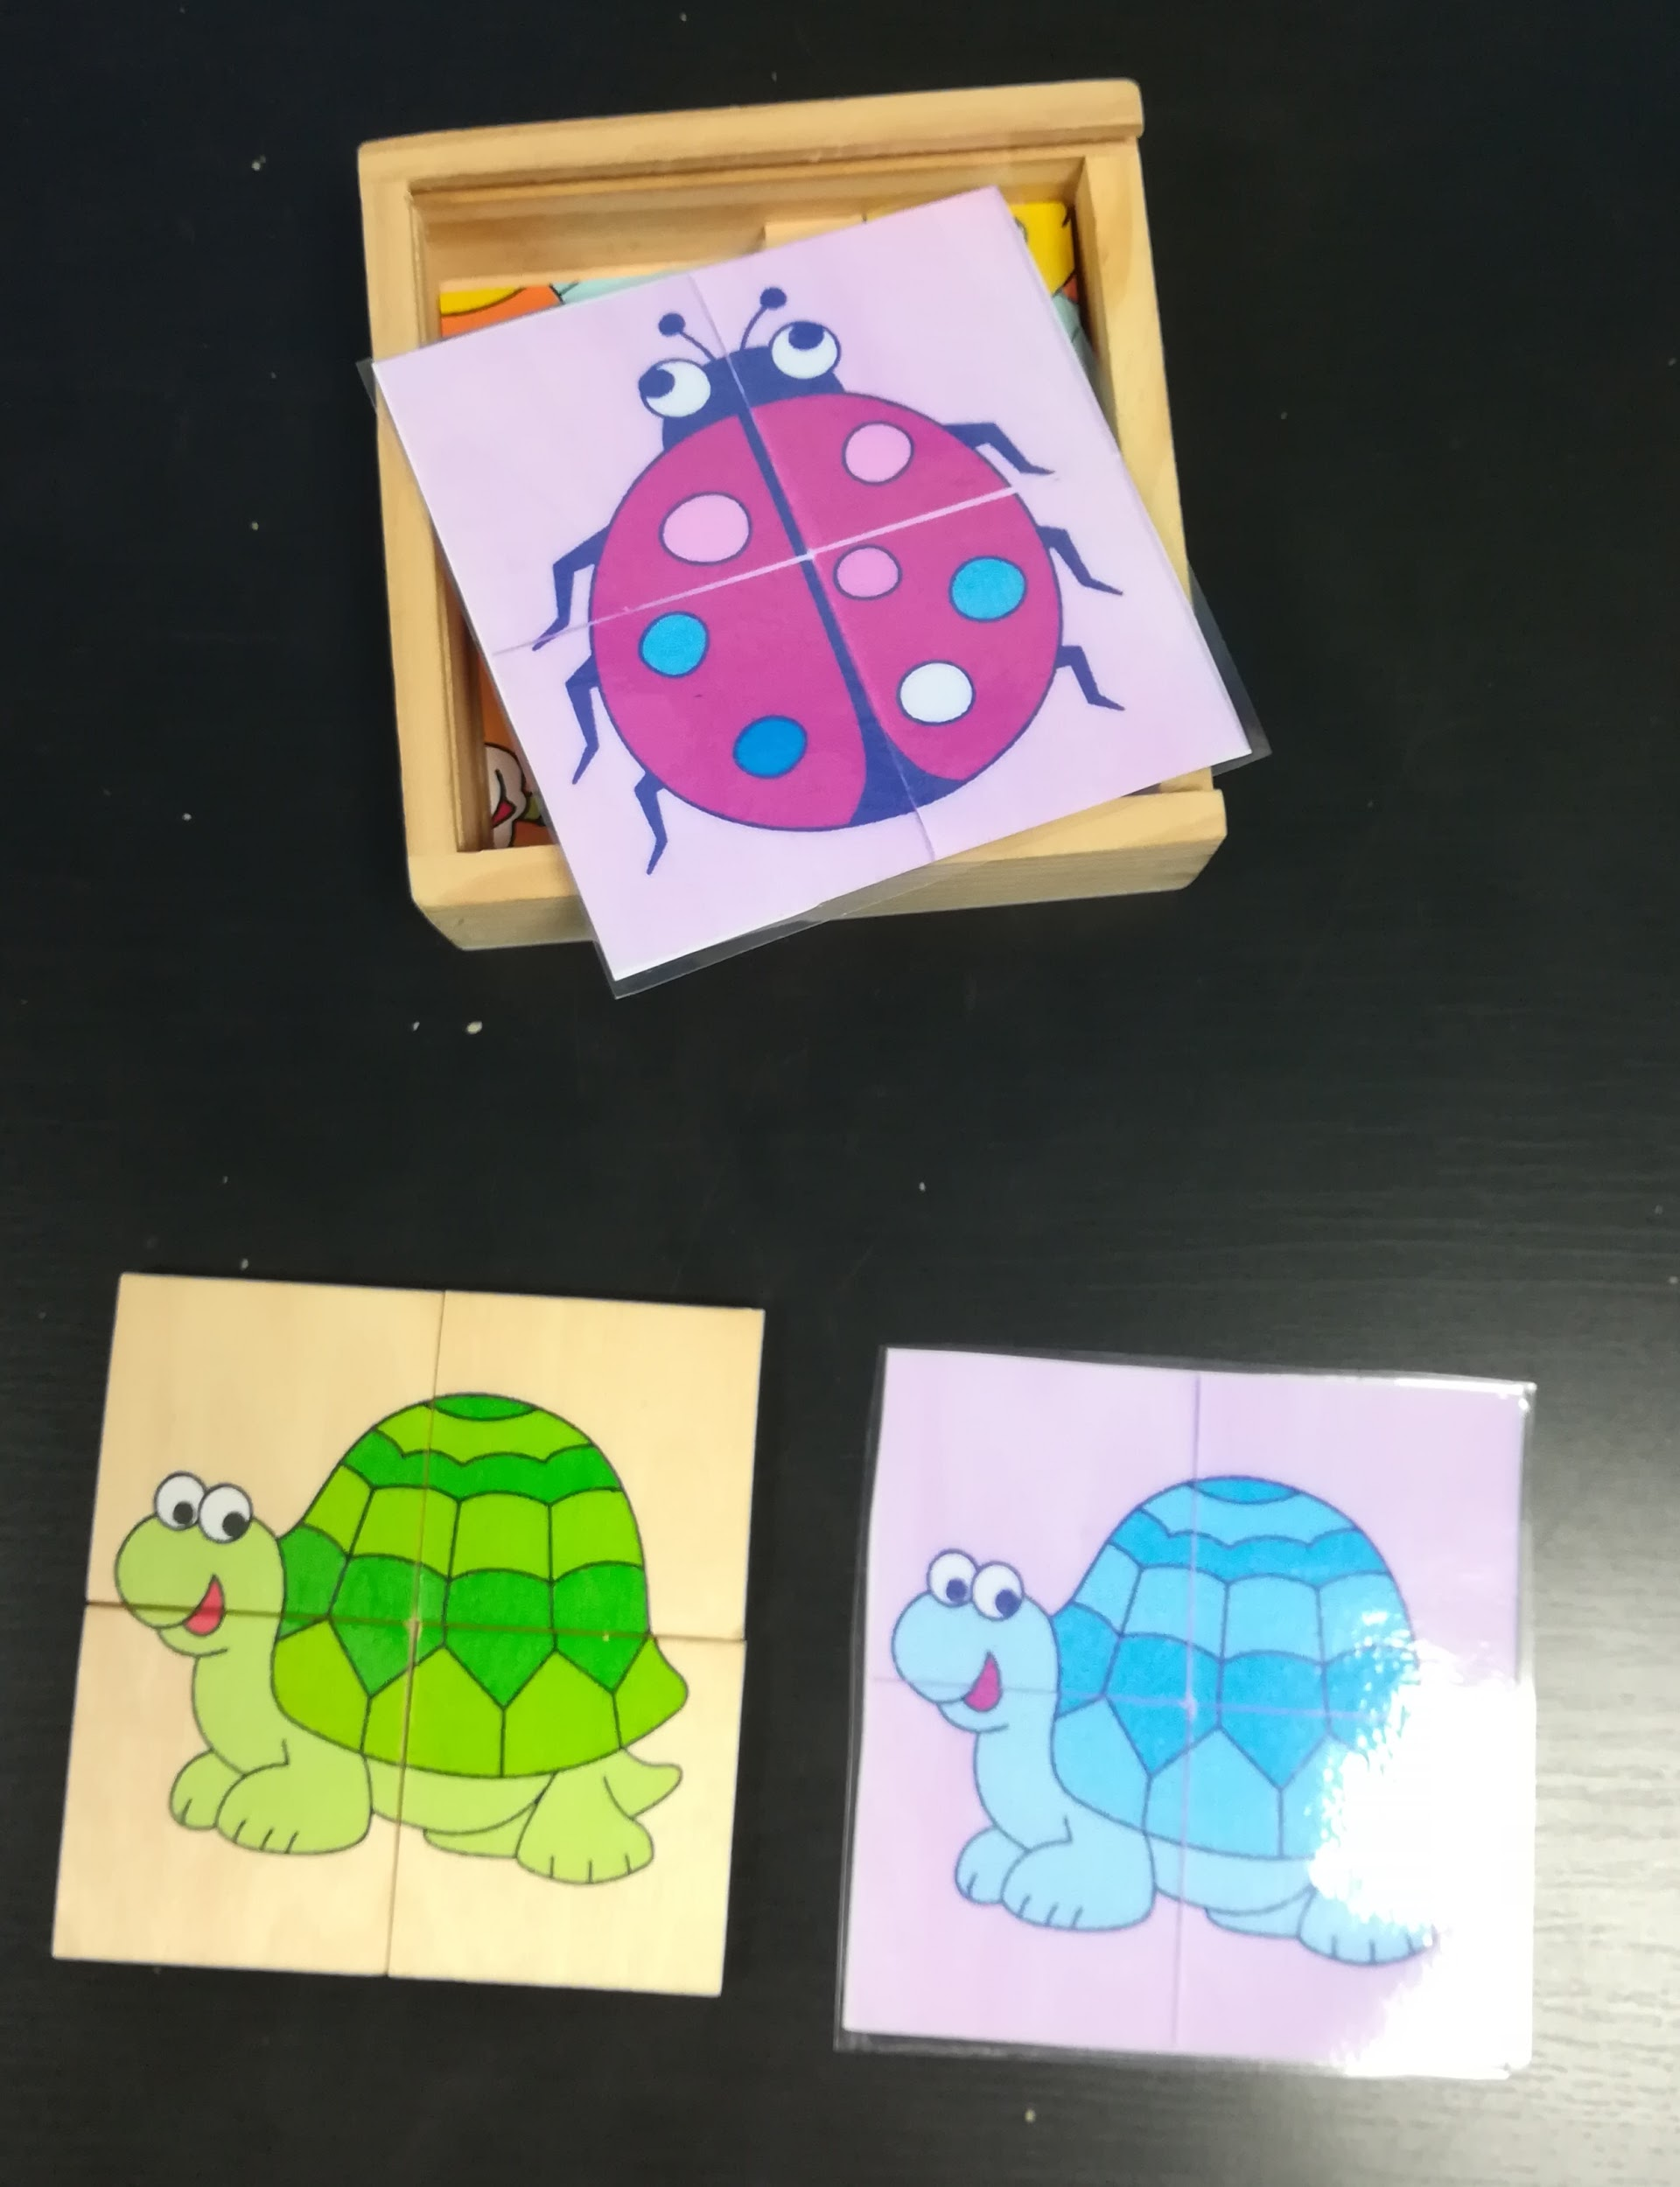
Struktura úkolů
jednodušší->složitější
z L do P
míra dopomoci

Slide 6
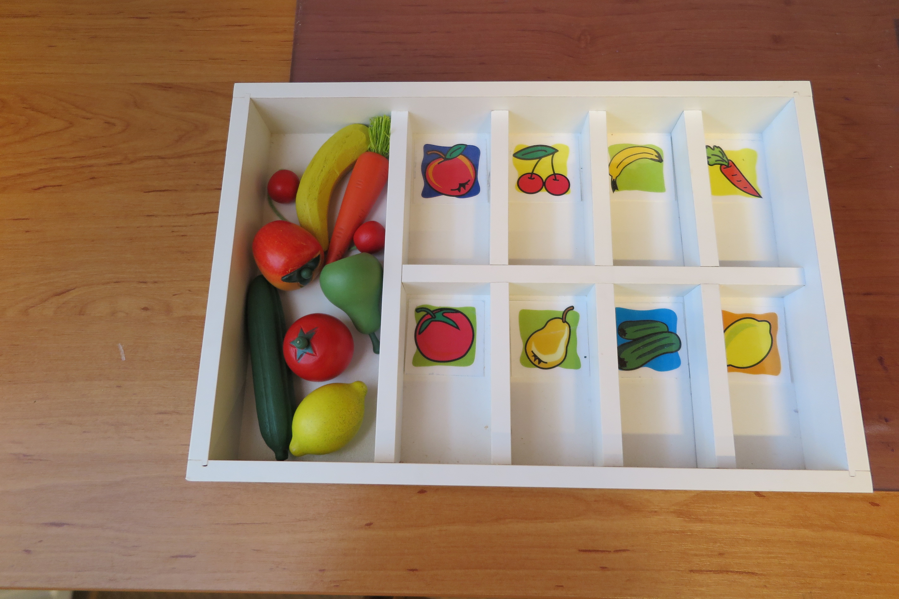

Slide 7
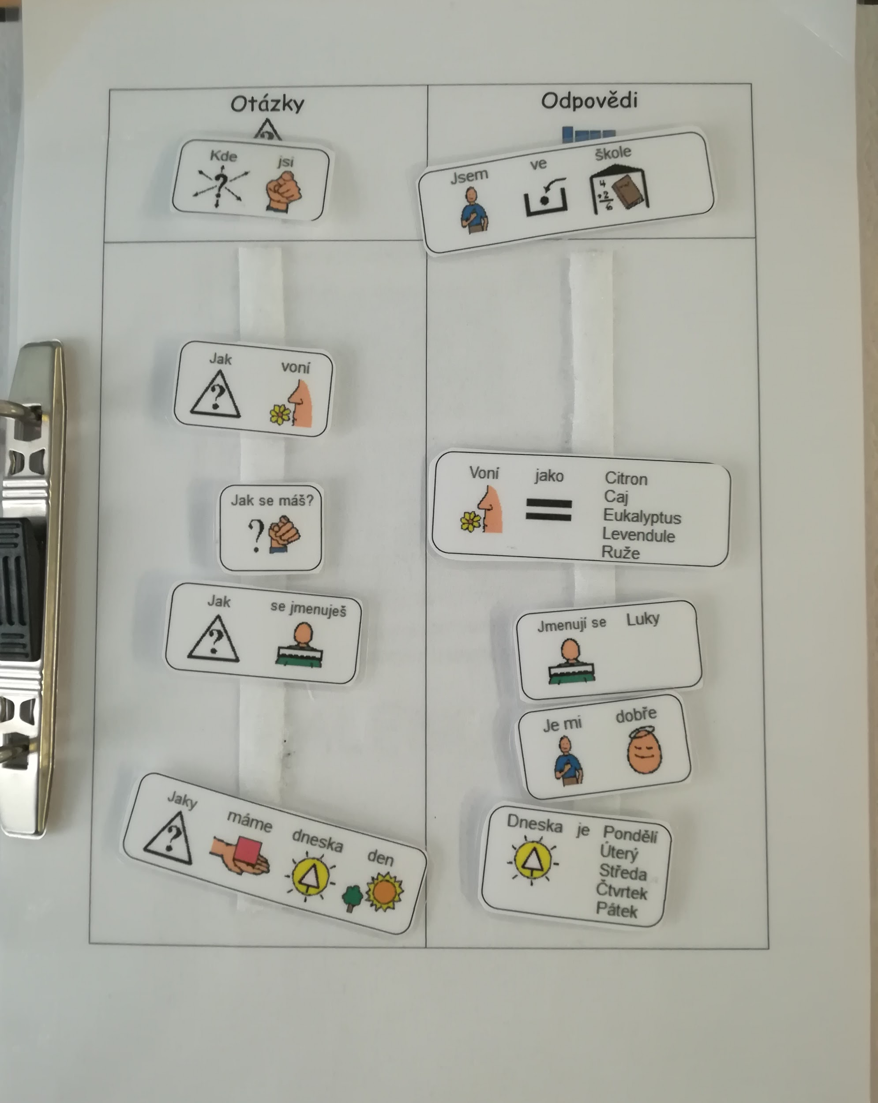
Komunikace
zásady komunikace
  vymyslete
AAK
  piktogramy
  předměty
  znaky

Slide 8
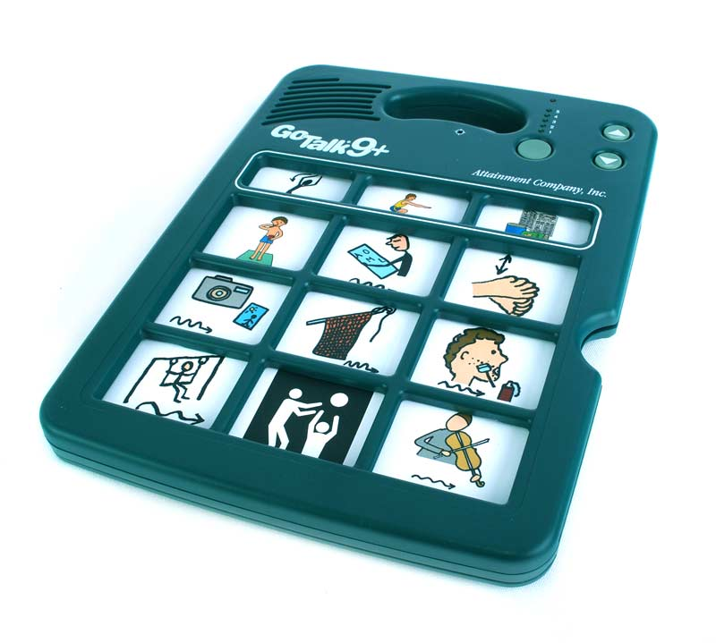

Slide 9
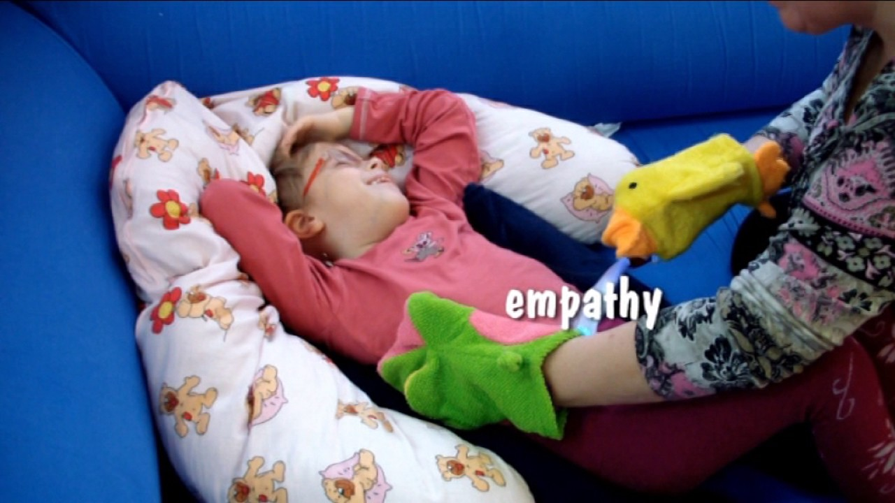
Práce s emocemi, empatie, dotek
Bazální stimulace

Slide 10
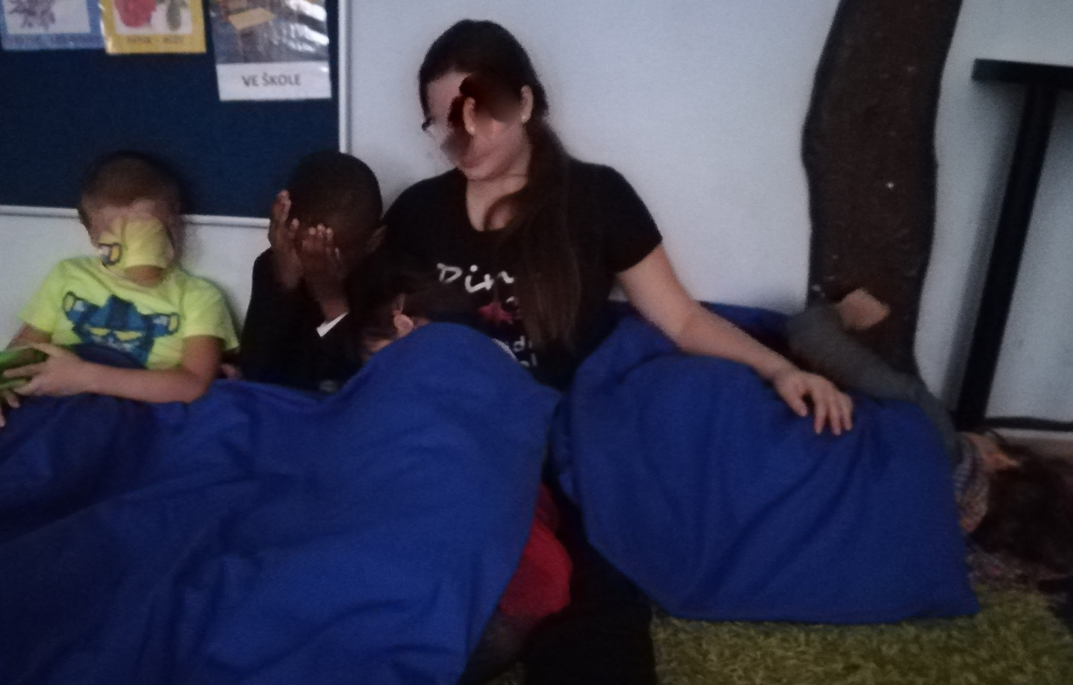
Střídání činností,
ODPOČINEK
snoezelen

Slide 11
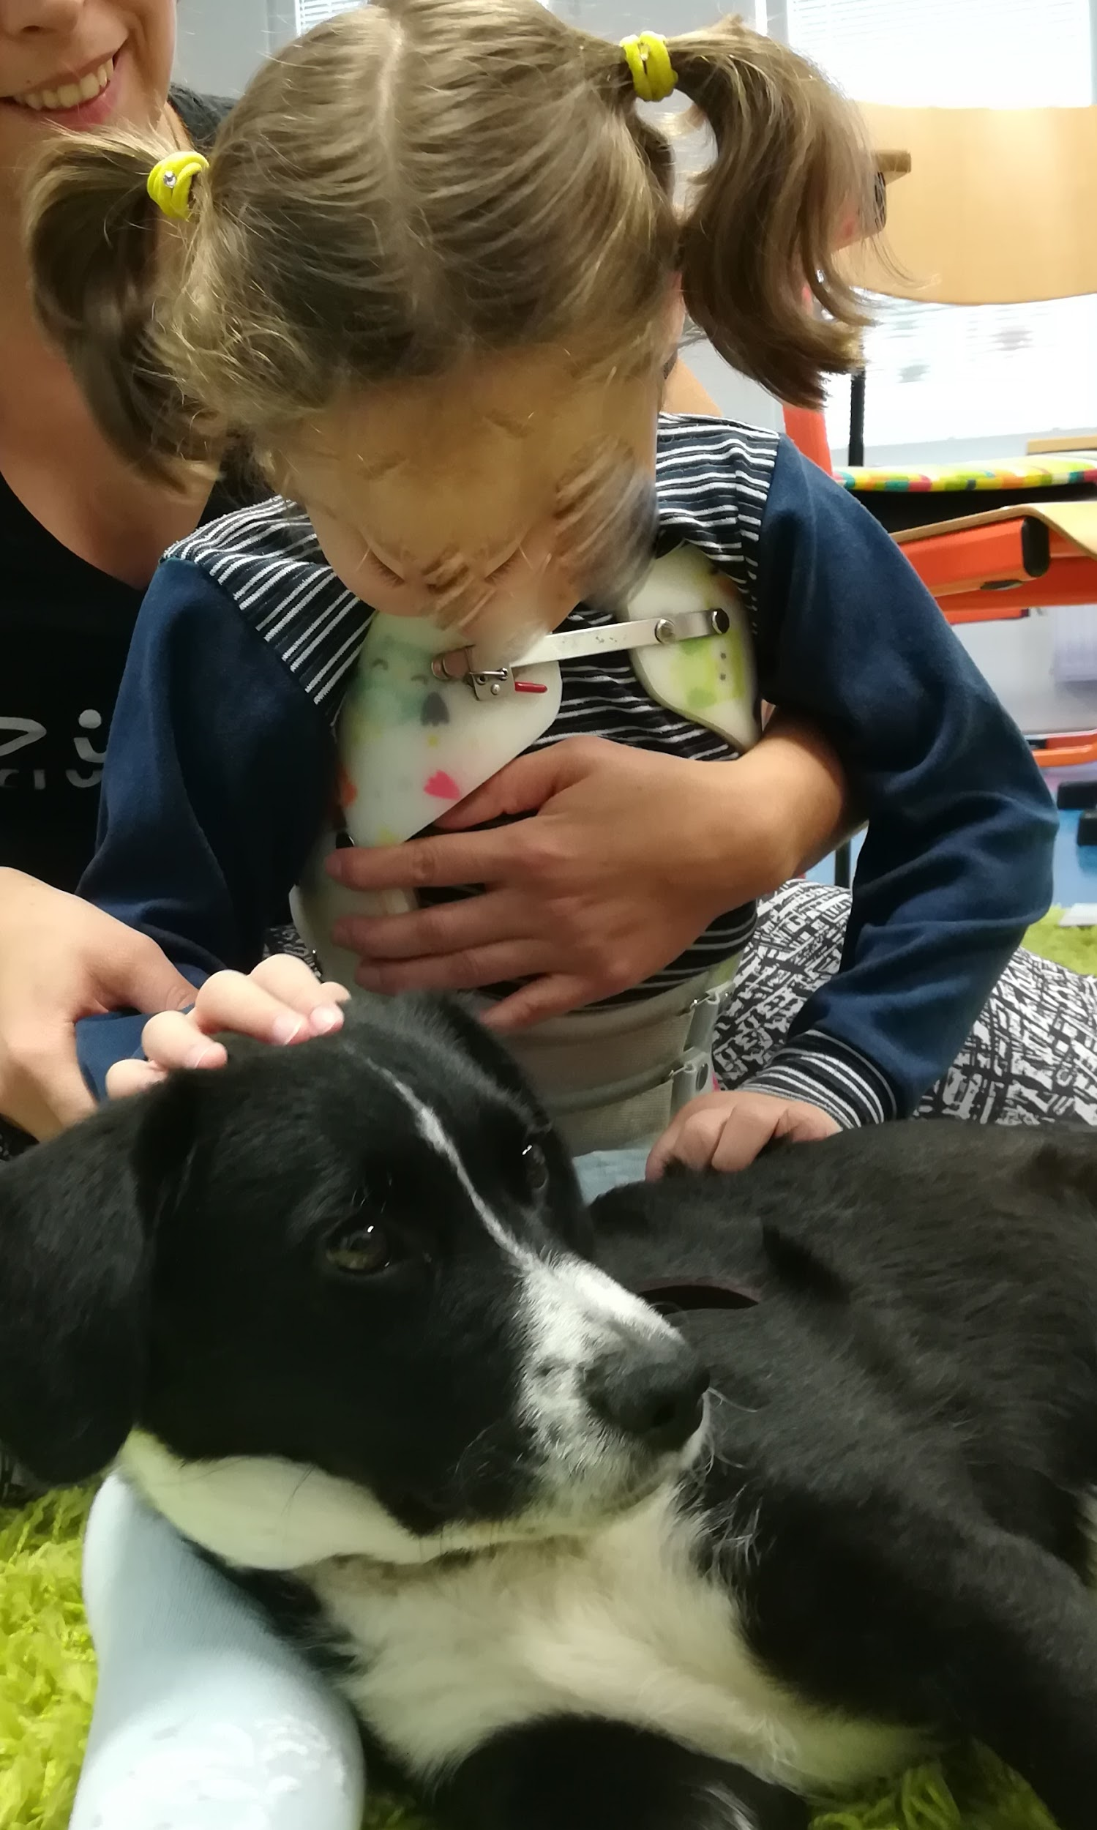
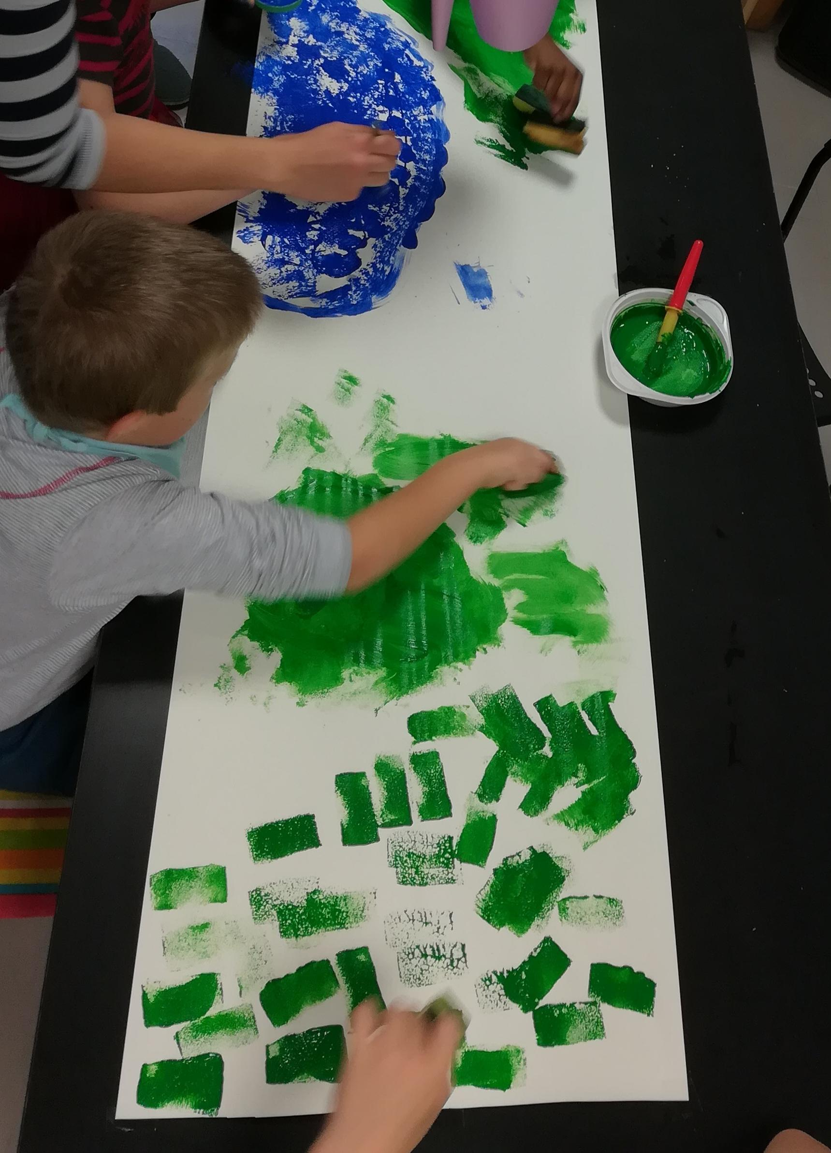
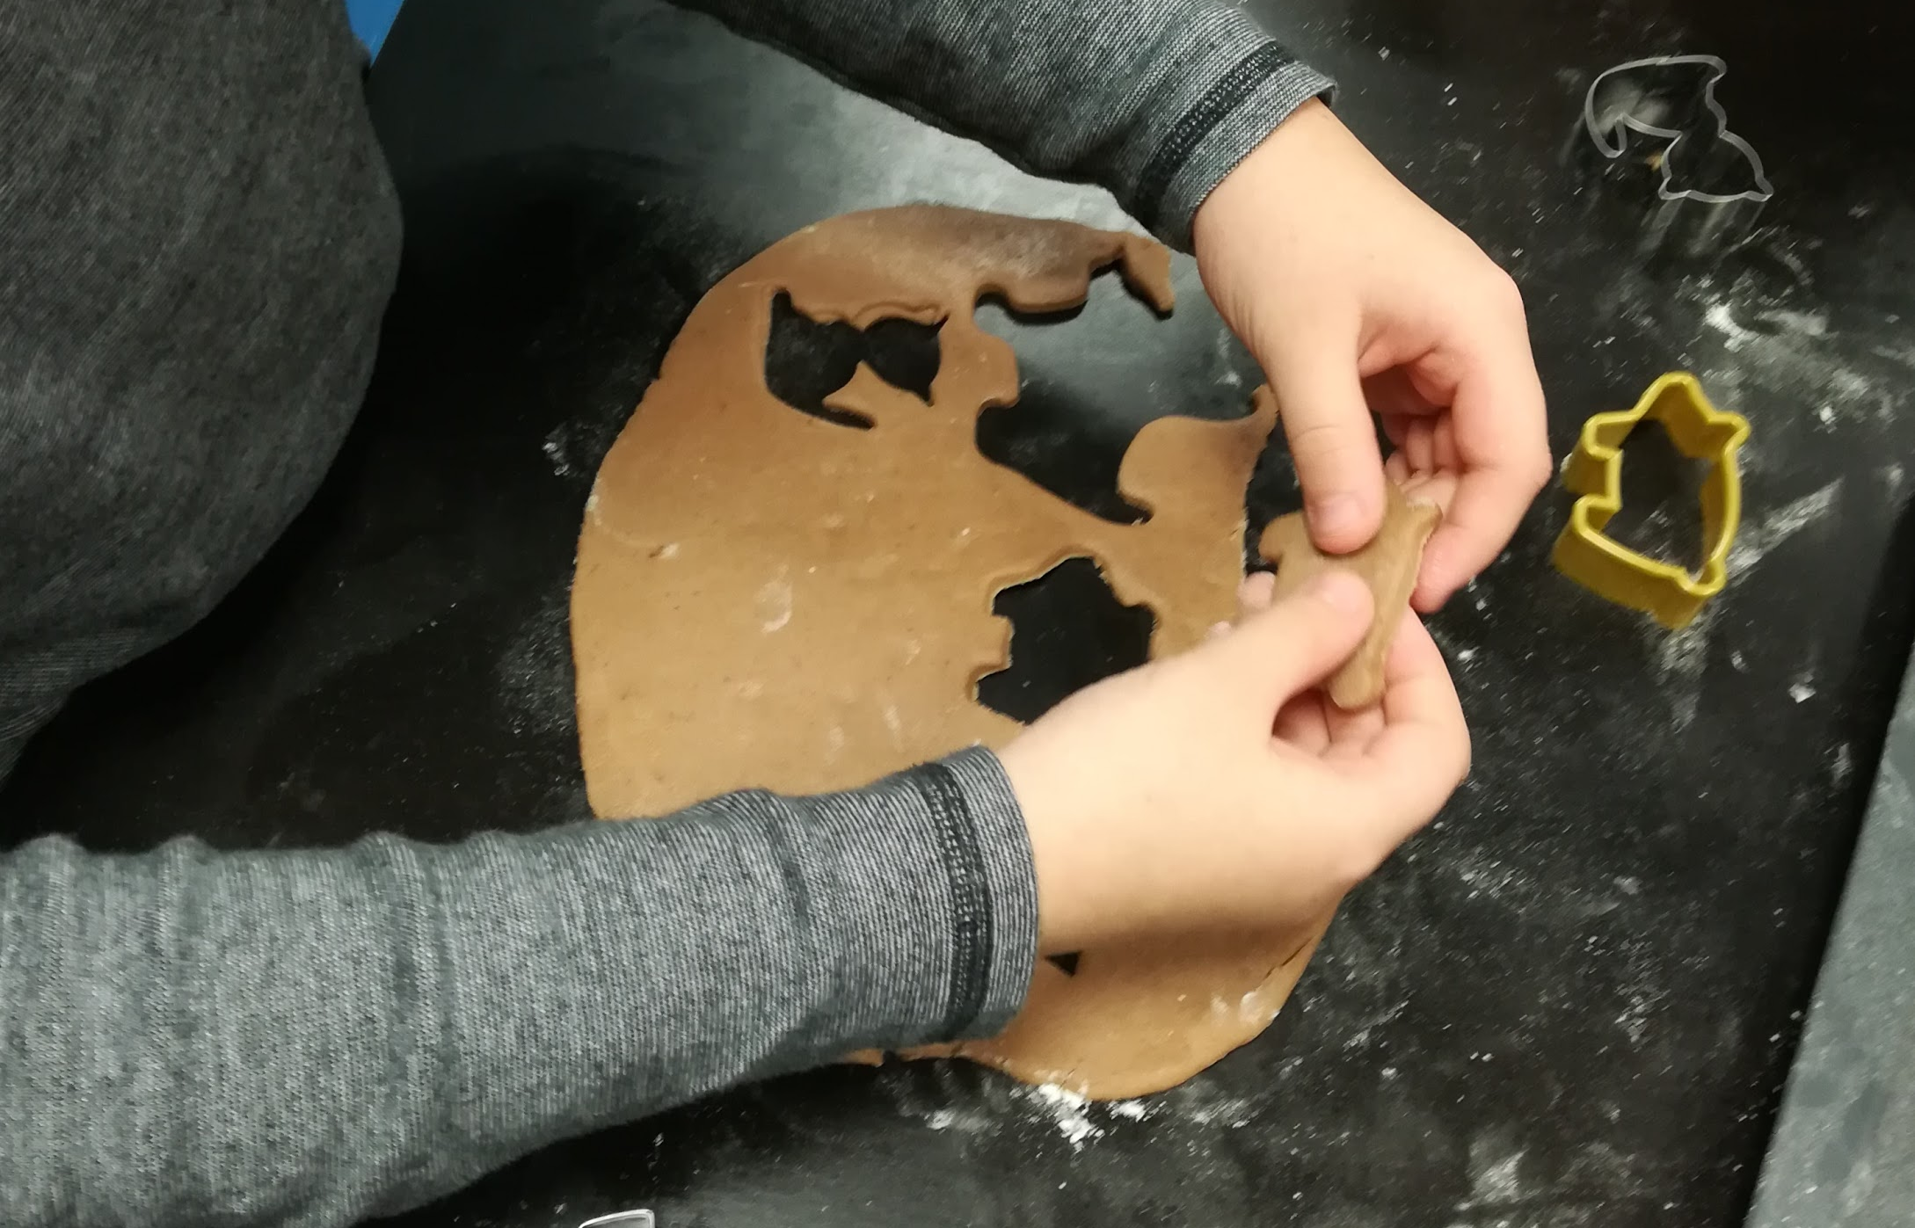
Alternativní terapie
muzikoterapie
animoterapie
arteterapie
činnostní/pracovní terapie

